Slide 1

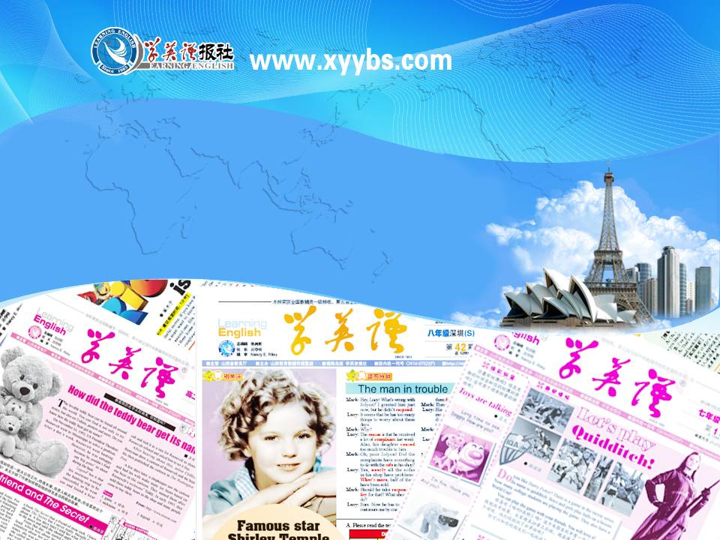
同步教学辅助课件
必修5

Slide 2
Unit 5
First Aid

Slide 3

GUIDED WRITING
【写作任务与要求】
掌握急救知识在日常生活中非常重要，正确的急救可以挽救伤者的生命。请你根据下面所给提示写一篇介绍急救知识的英语短文。

Slide 4
1. 在日常生活中了解一些急救知识非常重 要。发生意外时，在医护人员到来前， 伤者需要医学护理。 2. 在实施急救时应注意的一些问题： ① 如果一个人停止了呼吸，打开他或她 的嘴，看看口腔后端有没有食物，如 果没有食物或其它东西，利用人工呼 吸的方法尽力使他或她恢复呼吸。 ② 如果一个人流很多血，要立即用干 净的布或手帕压在伤口上止血。 3. 实施急救后，及时送伤者去医院做进一 步的检查。

Slide 5
只能使用5个句子表达全部内容，可适当增减细节，使内容连贯。
【写作分析与指导】
一、写作分析
1. 写作思路：本篇习作是一篇说明文，介绍如何在日常生活中进行急救。对于本篇习作，我们可以按如下思路进行写作：(1) 审查要点：要先明确习作中有几个要点；(2) 确定词语：根据所给的提示，找出写作中可能用到的词语，包括单词和短语；

Slide 6
(3) 组词成句：根据所给提示及写作需要，用恰当的句式把词语扩展成句子；(4) 连句成文：根据表达的需要，恰当排列句子的顺序，使文章有一定的逻辑性，此时，我们要注意单词拼写、主谓一致、人称一
致、动词时态等细节问题。
2. 时态与人称：这是一篇介绍急救知识的说明文，因此时态应以现在时为主，人称以第二或第三人称为主。

Slide 7
二、词句储备
1. 写作中可能使用的词语：
(1) 了解 ____________________________
(2) 医学护理 ________________________
(3) 记住 ____________________________
(4) 口腔后端 ________________________
(5) 人工呼吸法 ______________________
(6) 严重出血 ________________________
(7) 进一步检查 ______________________
know about/learn about
medical care
keep … in mind
at the back of the mouth
mouth-to-mouth way
bleed badly
further examination

Slide 8
2. 写作中可能要使用的句子：
(1) 在日常生活中了解一些急救知识非常重
要。
__________________________________
__________________________________
(2) 发生意外时，在医护人员到来前，伤者需
要医学护理。
__________________________________
__________________________________
__________________________________
It is of great importance to learn about some knowledge of first aid in daily life.
A person who has an accident needs medical care before doctors and nurses arrive.

Slide 9
(3) 如果一个人停止了呼吸，打开他或她的
嘴，看看口腔后端有没有食物。
__________________________________
__________________________________
__________________________________
(4) 如果没有食物或其它东西，利用人工呼
吸的方法尽力使他或她恢复呼吸。
__________________________________
__________________________________
__________________________________
If a person is not breathing, open his or her mouth to see if there is food at the back of his or her mouth.
If there is no food or other things, do your best to start his or her breathing at once, using mouth-to-mouth way.

Slide 10
(5) 如果一个人流很多血，要立即用干净的
布或手帕压在伤口上止血。
__________________________________
__________________________________
__________________________________
__________________________________
If a person is bleeding badly, stop the bleeding immediately by pressing a clean handkerchief or a piece of clean cloth on the wound.

Slide 11
三、下笔成文
It is of great importance to learn about some knowledge of first aid in our daily life, for a person who has an accident needs medical care before doctors and nurses arrive. When giving first aid, you should keep these things in mind. First, if a person is not breathing, open his or her mouth to
make sure there is no food or other things at the back of his or her mouth and then do your best to start his or her breathing

Slide 12
at once, using mouth-to-mouth way. Second, if a person is bleeding badly, stop the bleeding immediately by pressing a clean
handkerchief or a piece of clean cloth on the wound. After receiving first aid, the victim should be taken to a hospital to get further examination in time.
【点评】
本篇习作要点全，语言通顺；同时，文章中运用了多种句式，如定语从句who has an accident和V-ing结构using mouth-to-mouth way等，提升了文章的档次。

